Slide 1
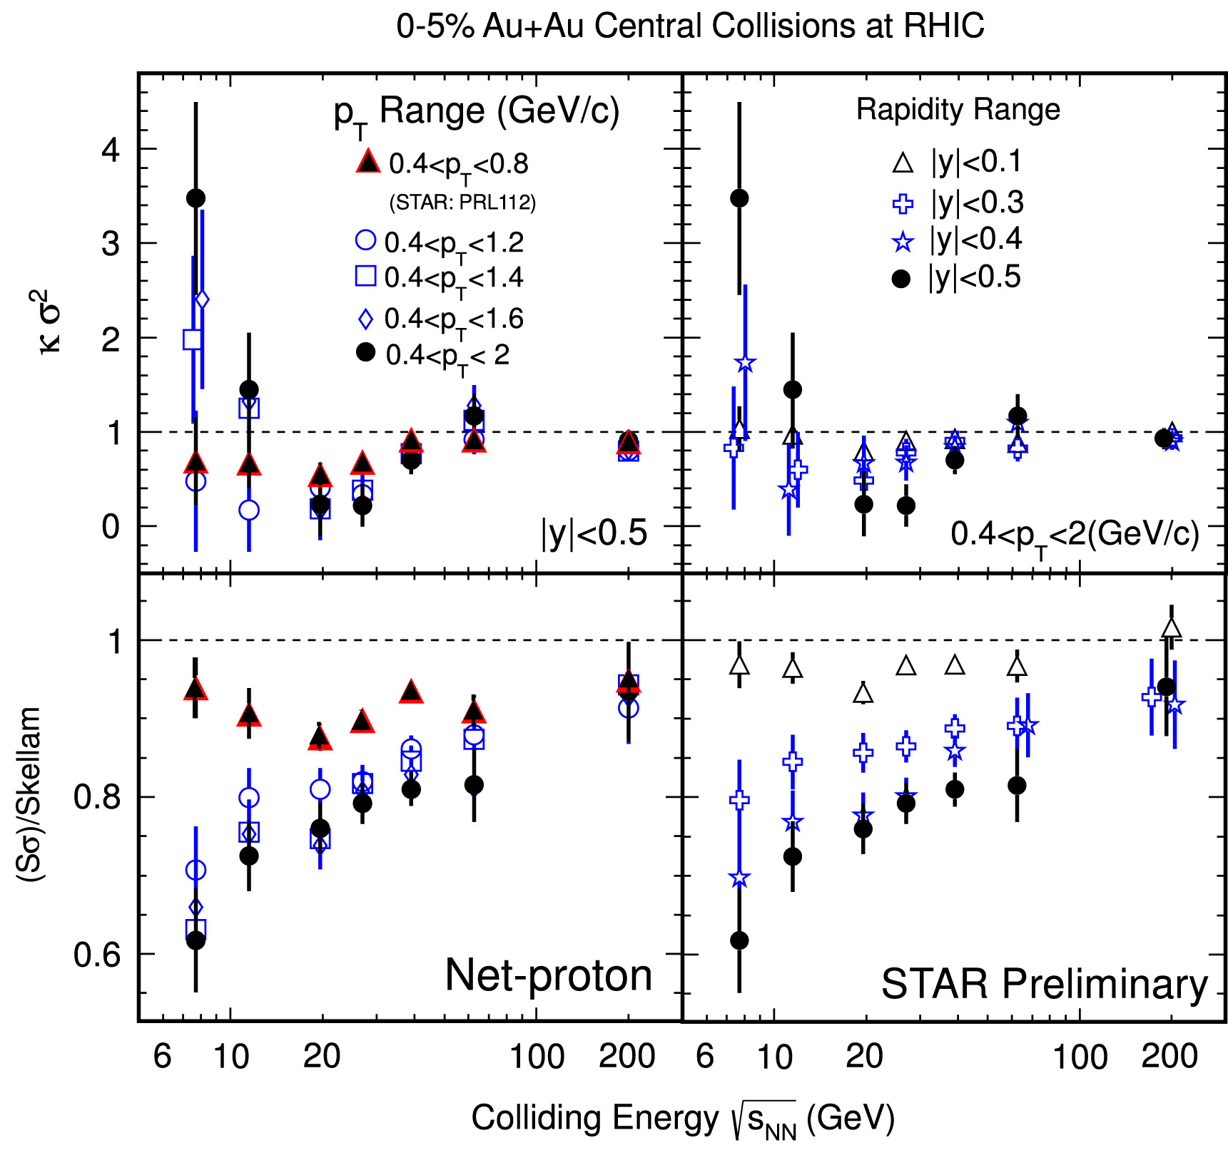
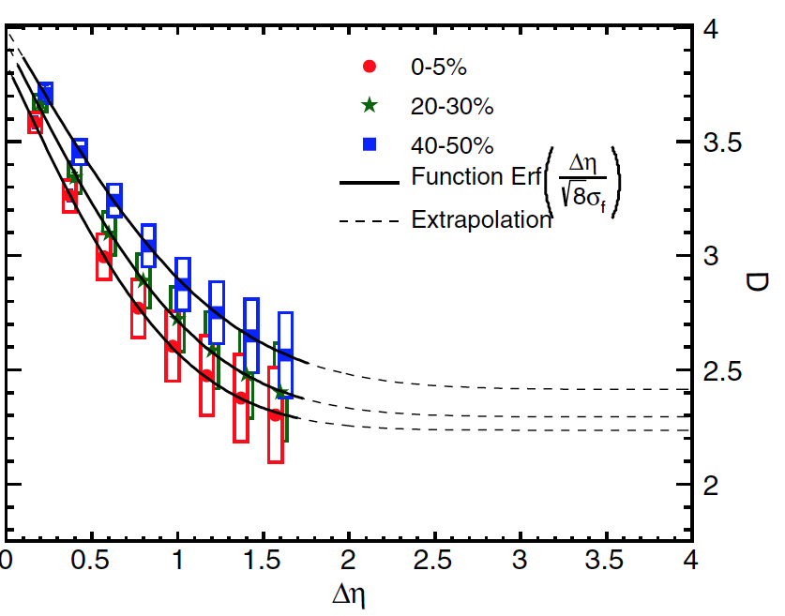
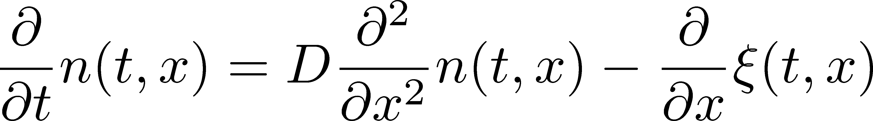
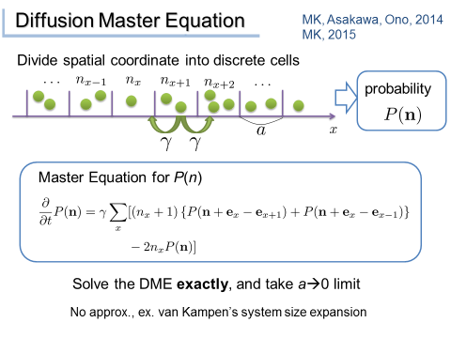
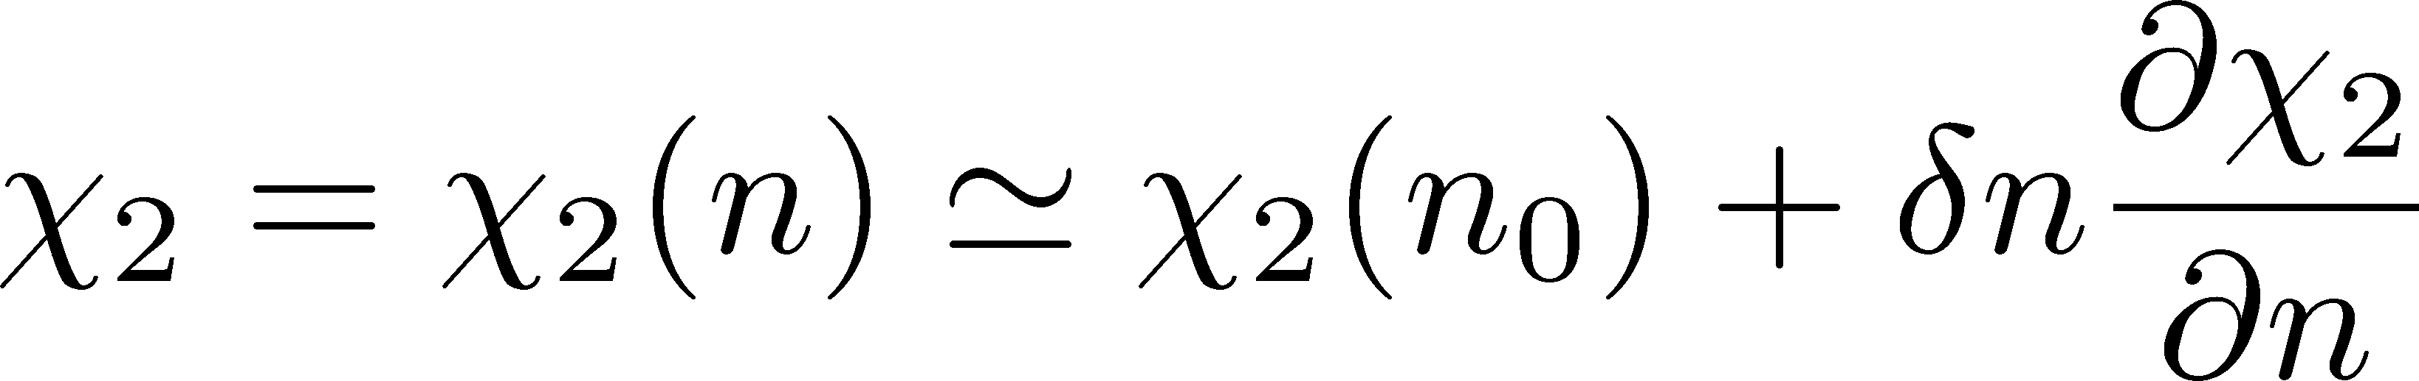
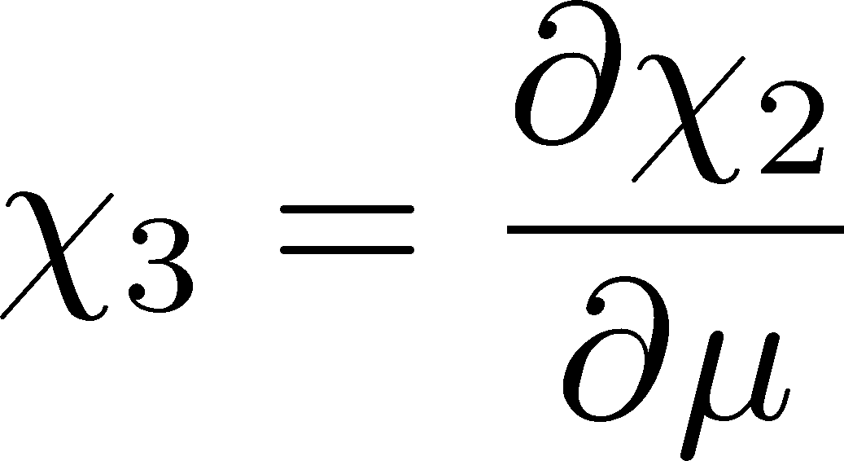
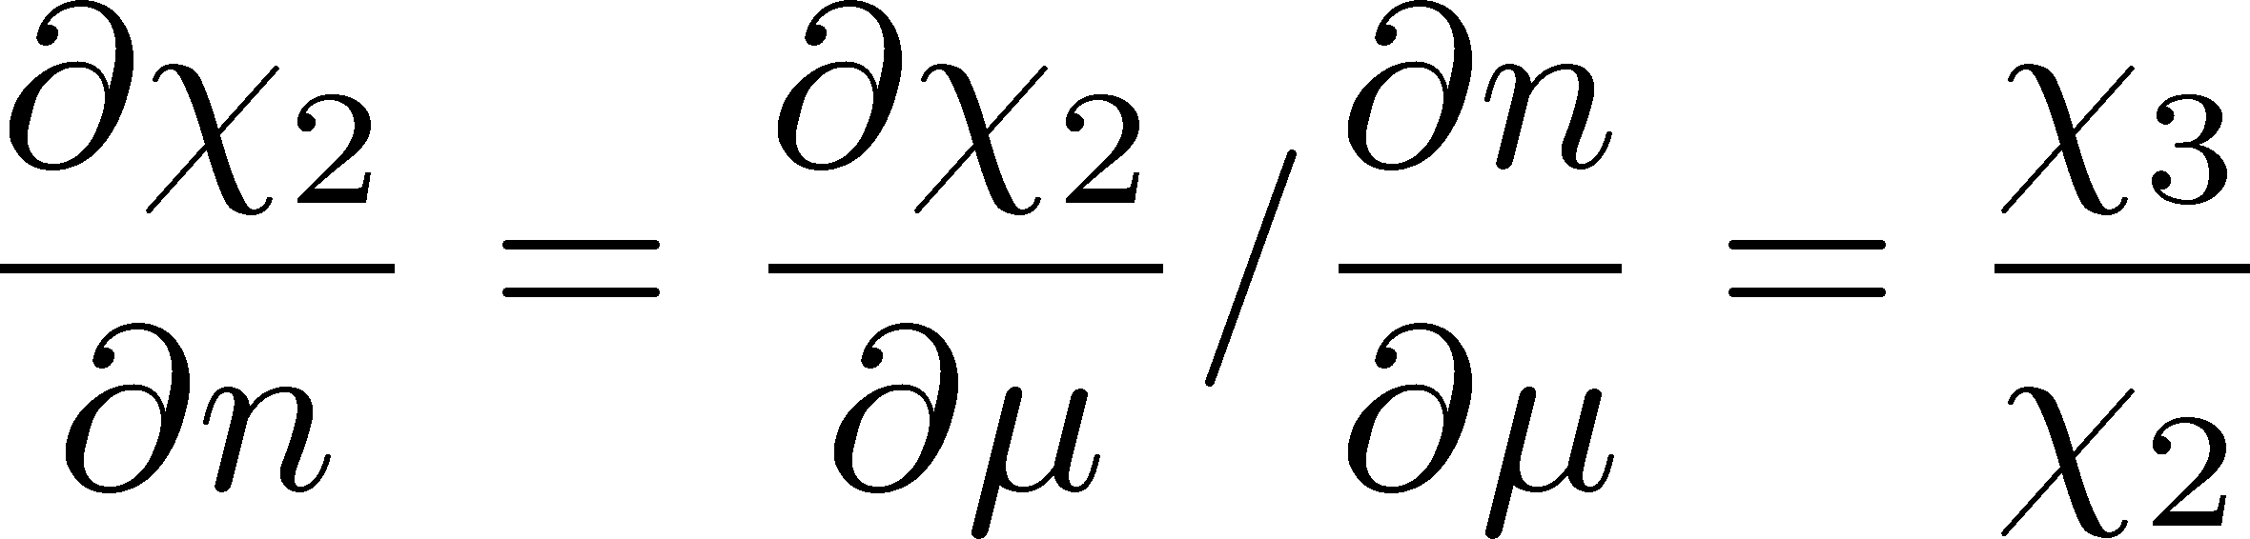
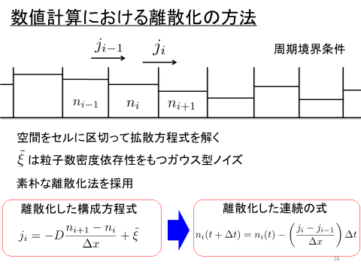
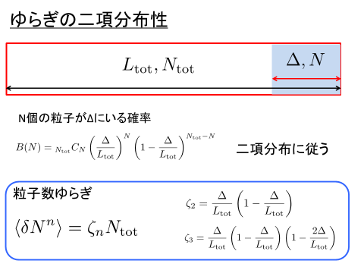
背景
保存電荷イベント毎ゆらぎ＠重イオン衝突実験（RHIC-BES、LHC）
➔QCD臨界点探索・衝突初期熱力学のプローブ ASAKAWA, MK, Prog. Part. Nucl. Phys. 2016
確率論的拡散方程式による３次ゆらぎ時間発展の記述
非ガウスゆらぎ（高次キュムラント）
ラピディティ幅依存性
（2次キュムラント）
ラピディティ幅依存性は、非平衡時間発展のスナップショット
MK, Asakawa, Ono,2014
Sakaida,Asakawa,MK, 2014
MK, 2015
ALICE,2014
STAR,2015
平衡状態へ緩和する拡散系での
非ガウスゆらぎの時間発展を
記述したい
確率論的拡散方程式
D：拡散係数
χ₂：感受率
参考：拡散マスター方程式
(無相互作用ブラウン粒子系)
特徴
流体ゆらぎの理論の構成要素
拡散系のゆらぎの時間発展を記述可能
χが定数のとき、平衡状態のゆらぎはガウス型
➔非ゼロの非ガウスゆらぎへの緩和は記述不可
北沢正清（阪大・KEK）・堀井啓志・浅川正之
本研究の試み：感受率に密度依存性を導入
拡散方程式の解と一致
参考：Dean, 1996
平衡状態で非ゼロ3次キュムラント
解析的に解ける
解析解と数値解を比較する
解析解と数値解の比較
3次キュムラント時間発展
有限系での平衡分布
統計量：10⁷
解析解と数値解が一致
数値解析は誤差が大きく、膨大な統計量が必要
キュムラントは二項分布に従う
数値解は平衡状態に収束
理研シンポジウム・iTHES研究会 「熱場の量子論とその応用」・理研・2016年8月22日

